Slide 1

DATA MINING I
¿Seguro para su vehículo?
Febrero, 2021
Notes:
This slide contains the editable pieces that were used to build infographic sample
Icons – Eye, PC

Slide 2
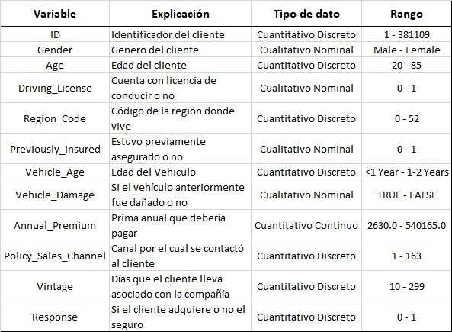
Explicación de variables
Notes:
Explorar el dataset train
¿Qué tipos de datos identificamos?
¿Cuál es la distribución de las variables univariadas?

Slide 3

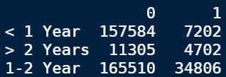


Tablas de contingencia
Notes:
Presentar por lo menos 3 tablas de contingencia que se relacionen con el target del caso.

Slide 4
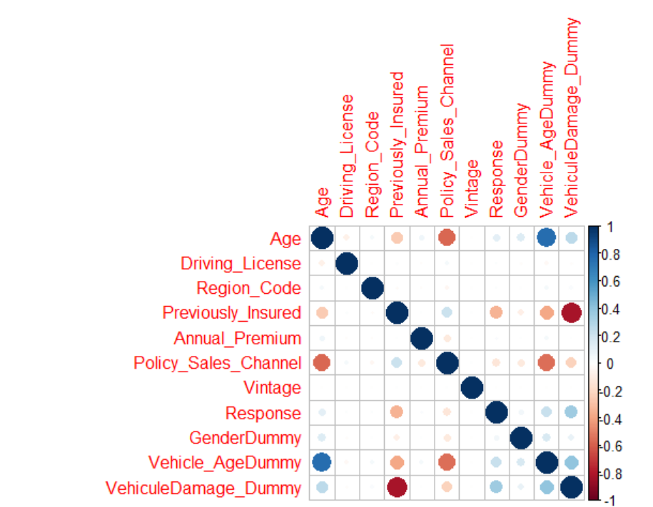
Matriz de correlación
Notes:
Explorar el dataset train
¿Qué relaciones identifica entre las variables que podrían afectar en la decisión del cliente?

Slide 5
Hipotesis
Las variables Age, Previoulsy Ensured, Sale Channel, Vehicle Age, Vehicle Damage y Gender tienen una relación que explica la variable Response mejor que todas las variables del dataset.
Notes:
Con los datos que ha visto plantear su hipótesis con relación al objetivo del caso (que los clientes adquieran el seguro)

Slide 6
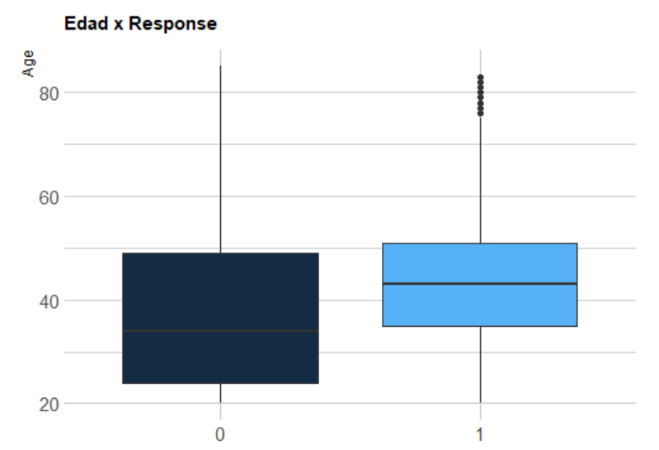
Preguntas
¿Las personas de mayor edad son mas precabidos?

Slide 7
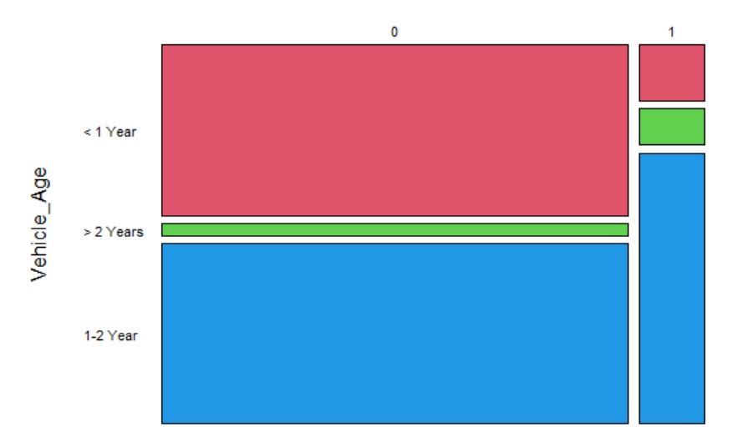
Preguntas
¿Los vehículos de menor edad serán más propensos a tomar este seguro?

Slide 8
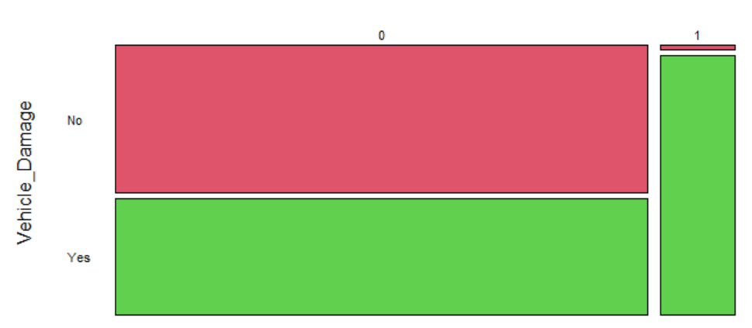
Preguntas
¿Los vehículos dañados son más propensos a tomar este seguro?

Slide 9
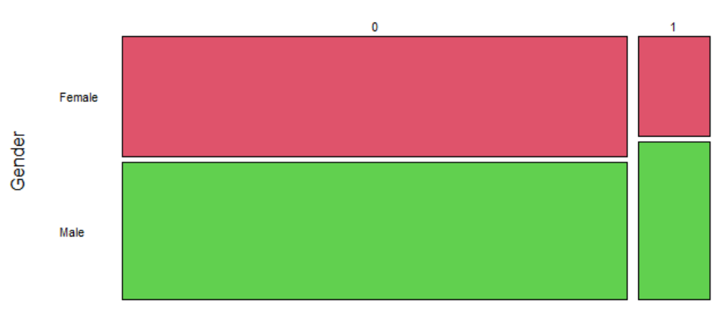
Preguntas
¿Las personas de sexo femenino son más propensas a tomar este seguro?

Slide 10
Accuracy
Naive Bayes
Decision Tree
M1
M2
M1
M2
Random Forest
Logic Regression
M1
M2
M1
M2

Slide 11
Precision
Naive Bayes
Decision Tree
M1
M2
M1
M2
Random Forest
Logic Regression
M1
M2
M1
M2

Slide 12
Recall
Naive Bayes
Decision Tree
M1
M2
M1
M2
Random Forest
Logic Regression
M1
M2
M1
M2

Slide 13
Mejor modelo - Acurracy
Naive
Bayes 2
13

Slide 14
Mejor modelo - Recall
Random
Forest 1
14

Slide 15
Mejor modelo - Precision
Random
Forest 1
15

Slide 16
Hipotesis
Las variables Age, Previoulsy Ensured, Sale Channel, Vehicle Age, Vehicle Damage y Gender tienen una relación que explica la variable Response mejor que todas las variables del dataset.
Notes:
Con los datos que ha visto plantear su hipótesis con relación al objetivo del caso (que los clientes adquieran el seguro)

Slide 17
Conclusiones
La hipótesis “las variables Age, Previoulsy Ensured, Sale Channel, Vehicle Age, Vehicle Damage y Gender son más predictores que todas las variables del dataset” fue refutada, alguna relación que no tomamos en cuenta está en juego entre estas variables.
Se utilizaron correctamente los modelos de Naive Bayes, Arbol de Decision, Random Forest y Regresión Logística.
Se encontró un modelo, Random Forest 1 con todas las variables, que con un alto Accuracy y Recall estima correctamente el comportamiento de las personas que desean el seguro.

Slide 18
Obtener una lista de canales de venta sin cifrado numérico para poder agrupar los canales similares y poder presentar un mejor modelo.
Compartir el costo por unidad de los canales de venta y la ganancia promedio de la venta de un seguro para poder evaluar cual de los canales de venta no son viables por la cantidad de seguros vendidos.
Utilizar técnicas de Big Data para realizar mejores modelos de regresión logística, arbol de decisión y Random Forest
Recomendaciones

Slide 19
¡MUCHAS GRACIAS!
¿Seguro para su vehículo?
Febrero, 2021
Notes:
This slide contains the editable pieces that were used to build infographic sample
Icons – Eye, PC

